Slide 1
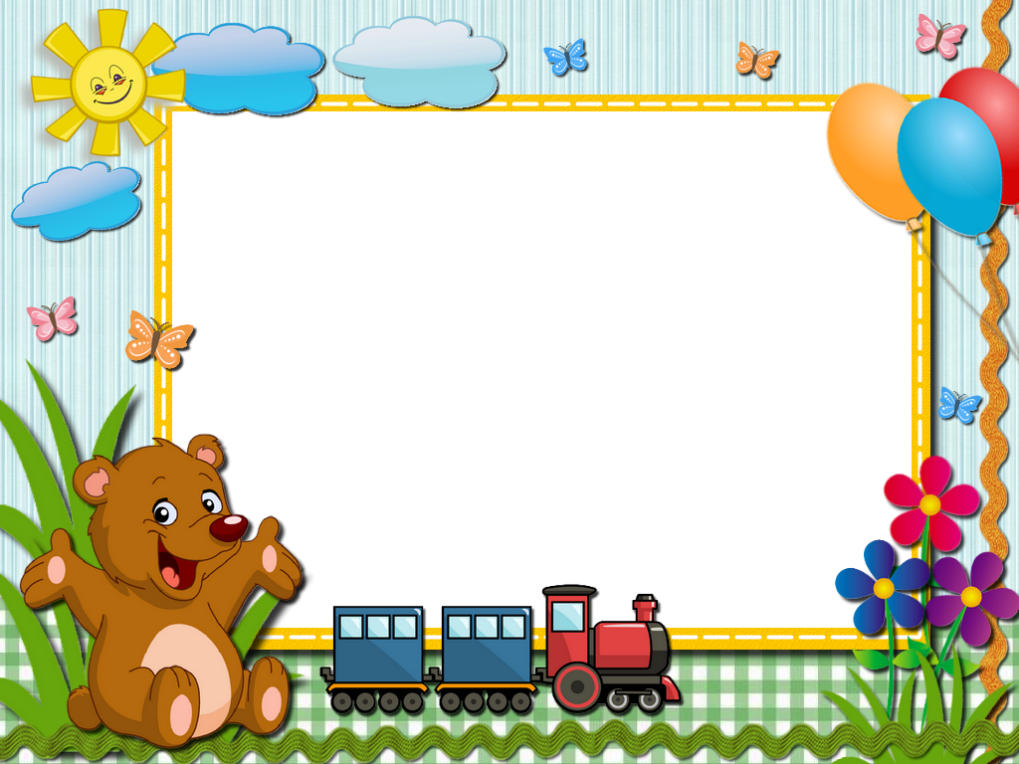

TRƯỜNG TIỂU HỌC LÊ QUÝ ĐÔN
Chào mừng
các con tham gia lớp học
Giáo viên: Lê Hoài Phương

Slide 2

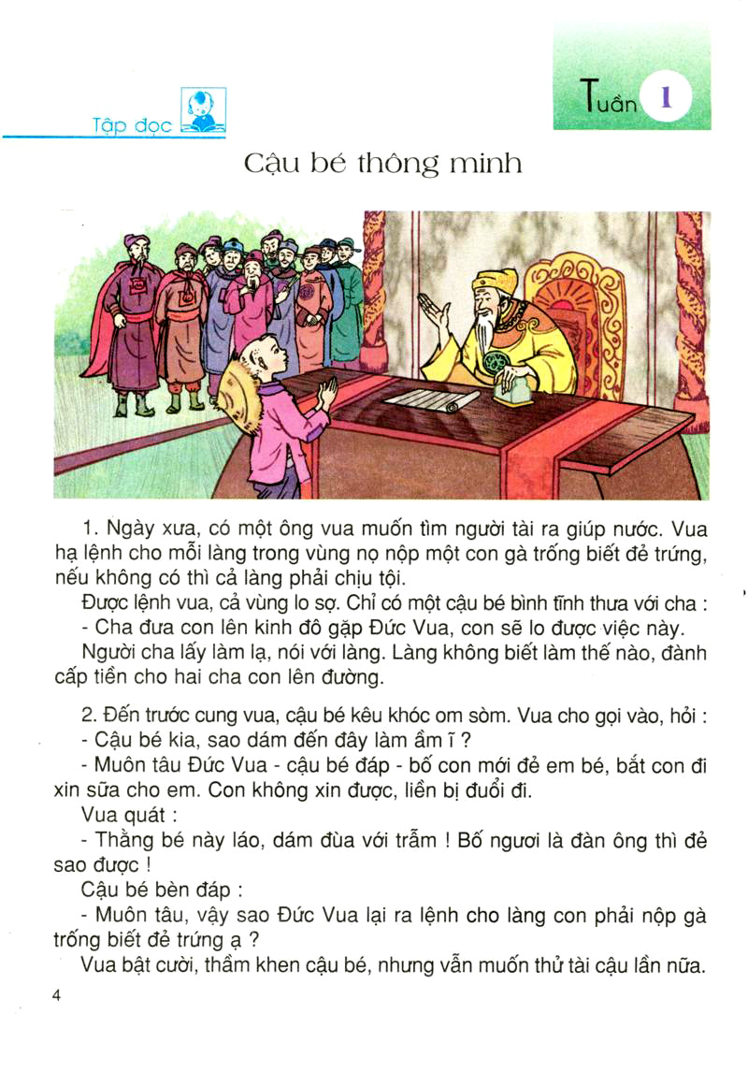
Chính tả (Tập chép)
Cậu bé thông
minh.

Slide 3

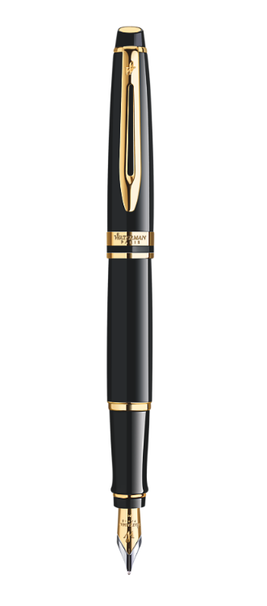

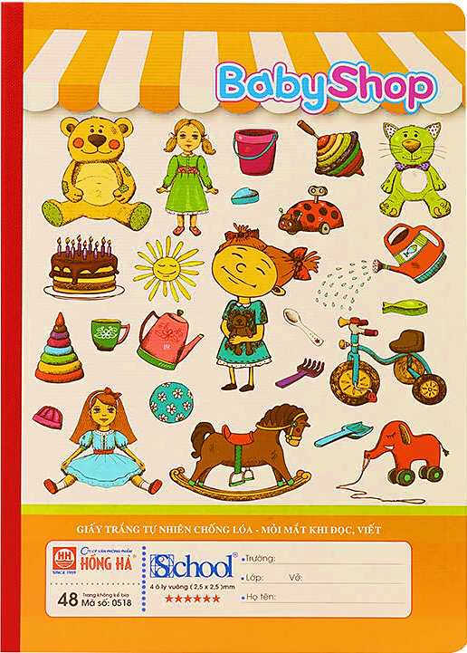
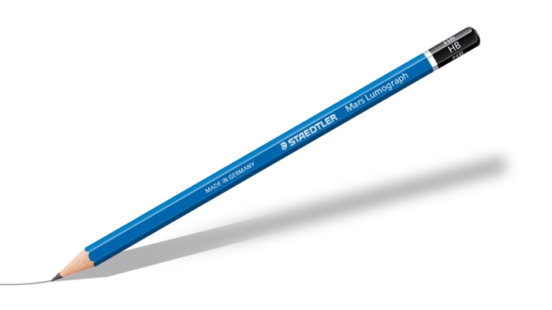
Những điều các con cần lưu ý
Chuẩn bị:
Ngồi học ngay ngắn, đủ ánh sáng
Không ngồi quá gần máy tính, điện thoại.
Tập trung nghe giảng và thực hiện các nhiệm vụ của bài học

Slide 4
MỤC TIÊU
Tập chép chính xác trình bày đúng bài Cậu bé thông minh.
Làm đúng bài tập phân biệt l/n, an/ang. Bảng chữ

Slide 5
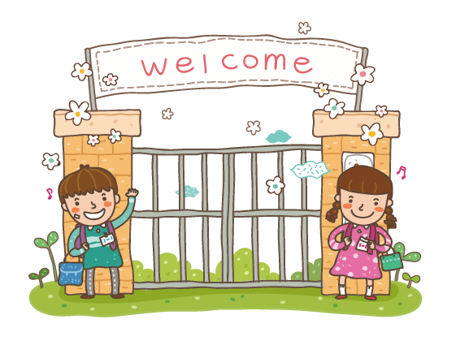
Tìm hiểu nội dung

Slide 6


Chính tả (Tập chép)
Cậu bé thông minh.
Hôm sau nhà vua cho người đem đến một con chim sẻ nhỏ bảo cậu bé làm ba mâm cỗ. Cậu bé đưa cho sứ giả một chiếc kim khâu, nói:
- Xin ông về tâu Đức Vua rèn cho tôi chiếc kim này thành một con dao thật sắc để xẻ thịt chim.
Truyện cổ Việt Nam
Xin ông về tâu Đức Vua rèn cho tôi chiếc kim này thành một con dao thật sắc để xẻ thịt chim.
Nhà vua thử tài cậu bé bằng cách làm ba mâm cỗ từ một con chim sẻ nhỏ.
Đoạn văn kể lại việc gì?
Cậu bé nói như thế nào?

Slide 7











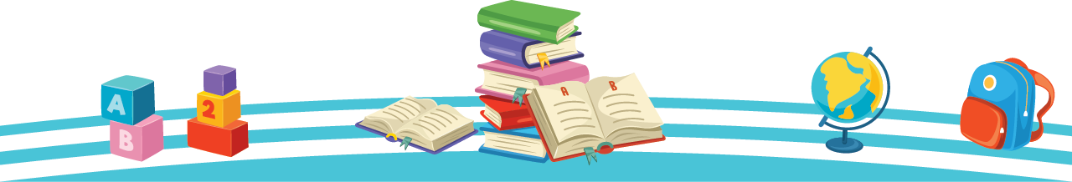
Đoạn văn cho ta thấy được tài trí thông minh của cậu bé.

Slide 8
Hướng dẫn viết

Slide 9

Chính tả (Tập chép)
Cậu bé thông minh.
Hôm sau, nhà vua cho người đem đến một con chim sẻ nhỏ, bảo cậu bé làm ba mâm cỗ.
Hôm
Cậu
Cậu bé đưa cho sứ giả một chiếc kim khâu nói:
Xin
Đức Vua
- Xin ông về tâu Đức Vua rèn cho tôi chiếc kim này thành một con dao thật sắc để xẻ thịt chim.
Truyện cổ Việt Nam
Lời nói của cậu bé được viết sau dấu hai chấm, xuống dòng, gạch đầu dòng.
Đoạn văn có mấy câu?
Đoạn văn có 3 câu.
Lời nói của cậu bé được viết như thế nào?
Trong đoạn văn có lời nói của ai?
Trong đoạn văn có lời nói của cậu bé.
Trong bài có từ nào phải viết hoa? Vì sao?

Slide 10
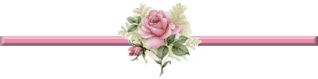
Chính tả (Tập chép)
Cậu bé thông minh.
Luyện từ khó
ỗ
- mâm cỗ
âm
- sứ giả
s
gi
- kim khâu
im
âu
im
- xẻ thịt chim
x
it

Slide 11
Viết chính tả

Slide 12
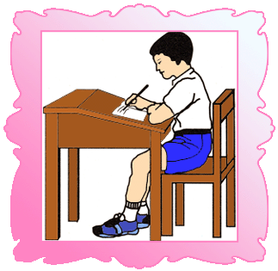
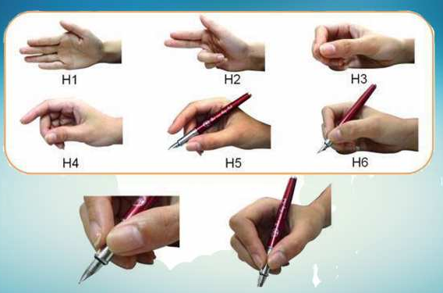
1. Tư thế ngồi viết:
Lưng thẳng, không tì ngực vào bàn.
Đầu hơi cúi.
Mắt cách vở khoảng 25 đến 30 cm.
Tay phải cầm bút.
Tay trái tì nhẹ lên mép vở để giữ.
Hai chân để song song thoải mái.
2. Cách cầm bút:
Cầm bút bằng 3 ngón tay: ngón cái, ngón trỏ, ngón giữa.
Khi viết, dùng 3 ngón tay di chuyển bút từ trái sang phải, cán bút nghiêng về phía bên phải, cổ tay, khuỷu tay và cánh tay cử động mềm mại, thoải mái;
Không nên cầm bút tay trái.
Notes:
12

Slide 13
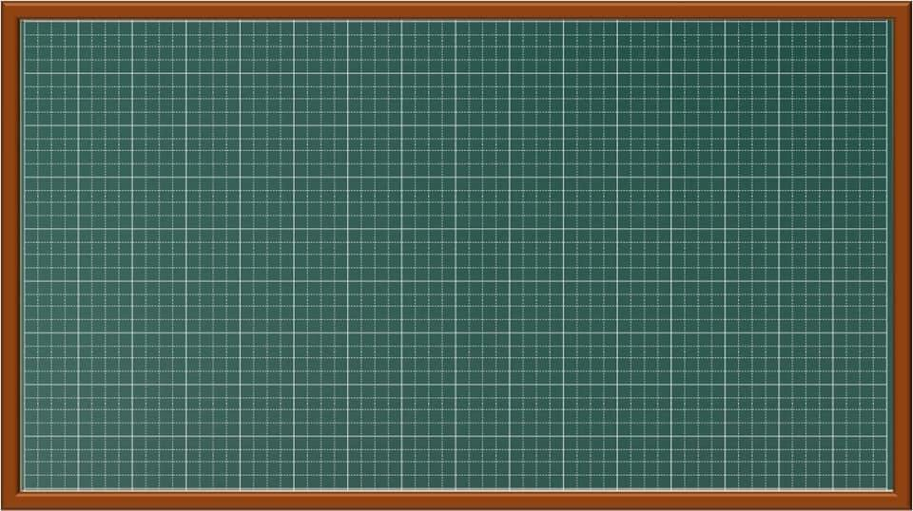
Thứ ba ngày 7 tháng 9 năm 2021
Chính tả
Cậu bé thông minh
Hôm sau, nhà vua cho người đem đến một con chim sẻ
nhỏ, bảo cậu bé làm ba mâm cỗ. Cậu bé đưa cho sứ giả
một chiếc kim khâu, nói:
- Xin ông về tâu Đức Vua rèn cho tôi chiếc kim này
thành một con dao thật sắc để xẻ thịt chim.

Slide 14
Bài tập

Slide 15

Bài tập 2: Điền vào chỗ trống:
a) l hay n?
b) an hay ang?
l
àng
- hạ ...ệnh
- đ …. hoàng
n
- ….ộp bài
àn
- đ… ông
n
- hôm ...ọ
áng
- s … loáng

Slide 16
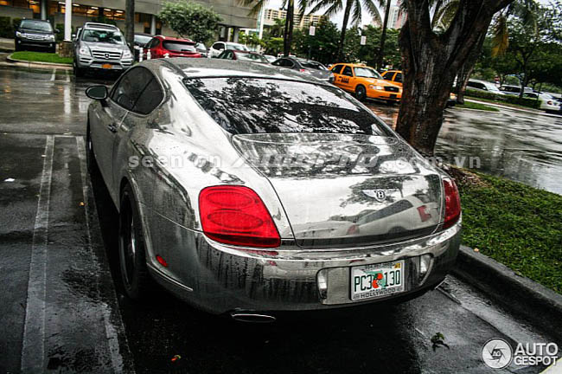
Sáng loáng: sáng lấp lánh trên khắp bề mặt.

Slide 17
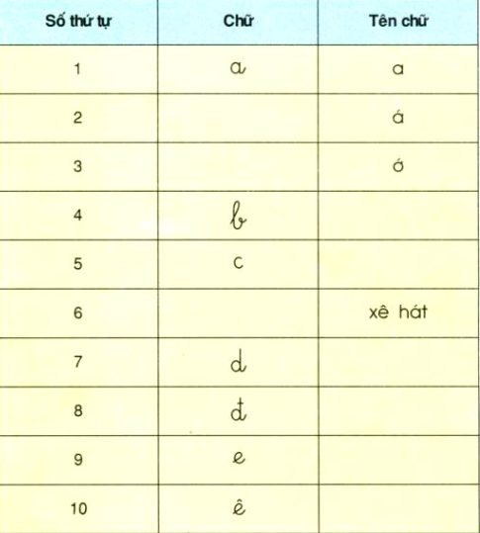
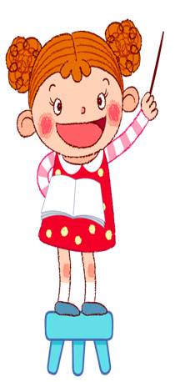

Bài tập 3. Viết vào vở những chữ và tên chữ còn thiếu trong bảng sao:
ă
â
bê
xê
ch
dê
đê
e
ê

Slide 18

DẶN DÒ
Hoàn thành các bài tập được giao
Đọc và chuẩn bị trước bài sau.

Slide 19

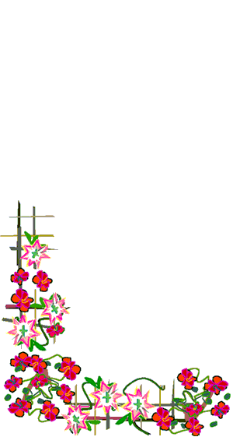
Chào tạm biệt các con ^.^

